Slide 1
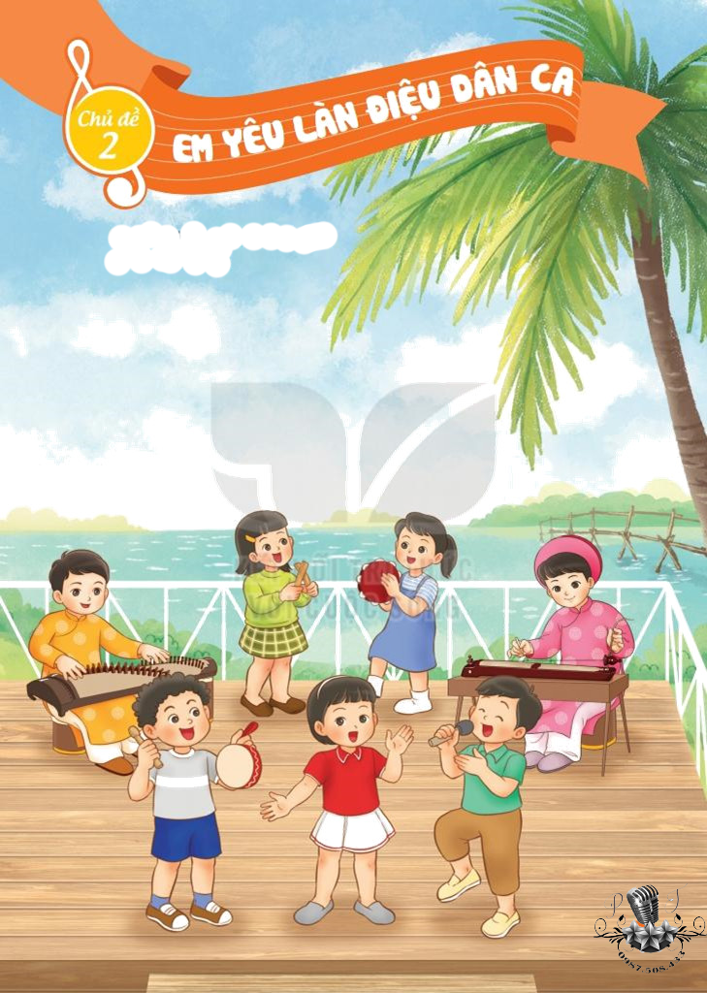
Chào mừng quý thầy cô và các bạn học sinh đến với tiết âm nhạc

Slide 2
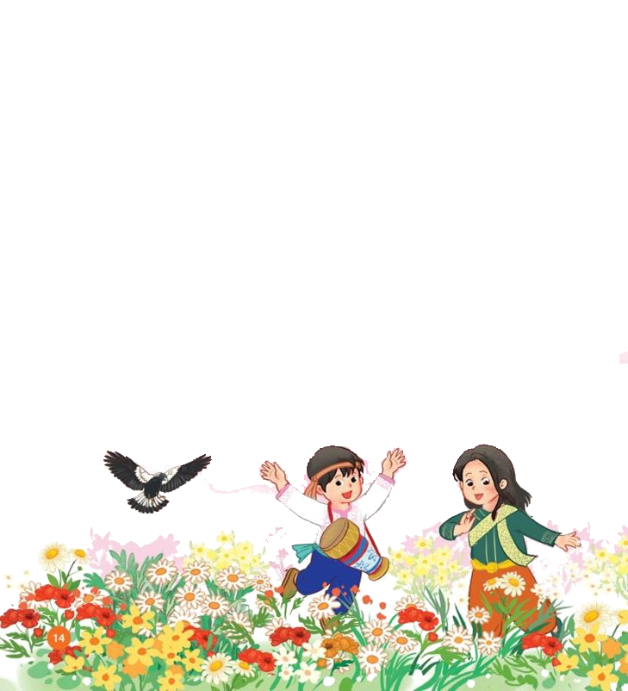

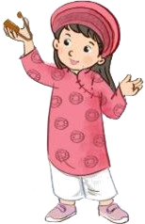

ÂM NHẠC LỚP 2
TIẾT 6
+ÔN TẬP BÀI HÁT CON CHIM CHÍCH CHÒE
+NHẠC CỤ: GIỚI THIỆU NHẠC CỤ SONG LOAN.

Slide 3


THỰC HÀNH-LUYỆN TẬP
Ôn tập bài hát Con chim chích choè

Slide 4
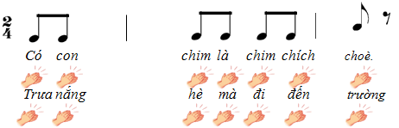
HD Hát kết hợp vỗ tay theo theo tiết tấu lời ca

Slide 5
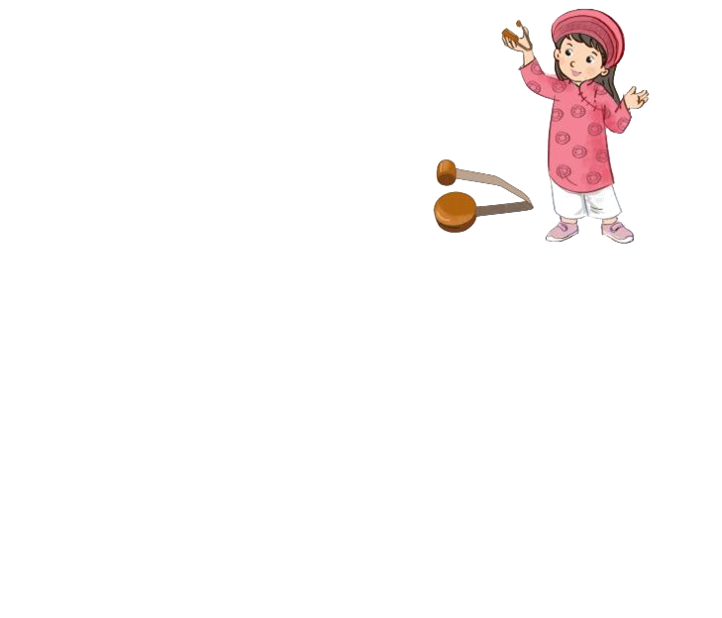
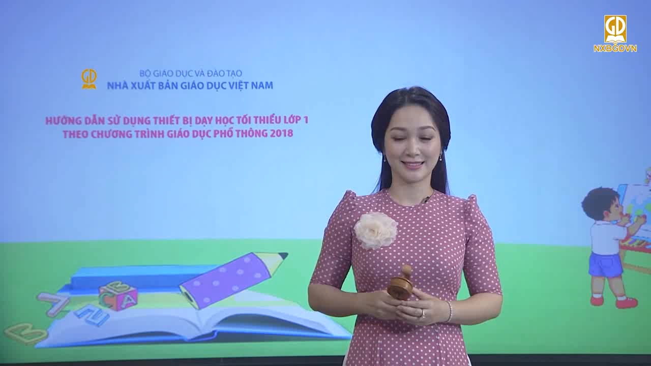
KHÁM PHÁ
+Nhạc cụ Song loan
* Giới thiệu nhạc cụ gõ song loan

Slide 6
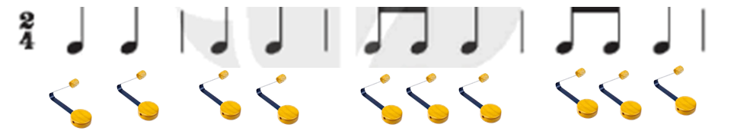
THỰC HÀNH − LUYỆN TẬP
* Gõ theo hình tiết tấu 1.
HD HS dùng nhạc cụ song loan, tập vào tiết tấu sau đó thực hiện gõ tiết tấu với các hình thức

Slide 7
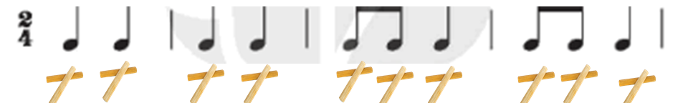

* Gõ theo hình tiết tấu 2.
HD HS dùng nhạc cụ thanh phách tập vào tiết tấu sau đó thực hiện gõ tiết tấu với các hình thức

Slide 8
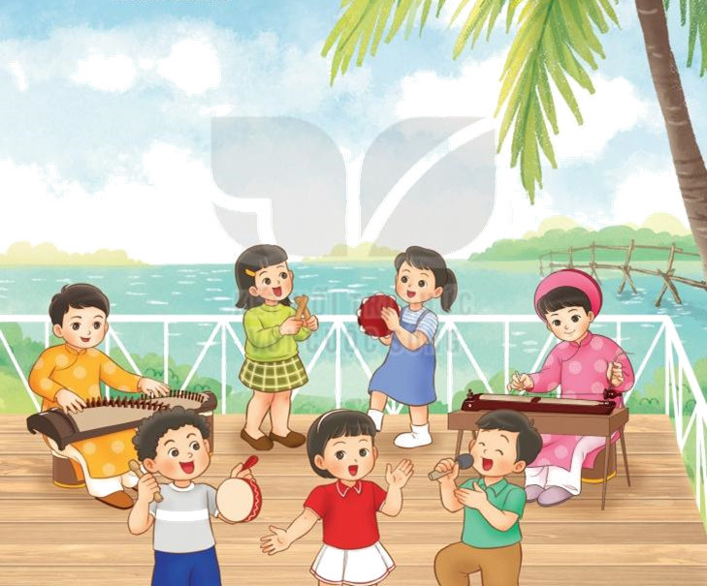

2 nhóm, mỗi nhóm gõ 1 nửa tiết tấu nối tiếp nhau.

Slide 9
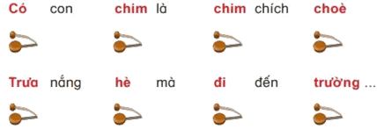
Hát kết vỗ tay theo phách.

Slide 10

Giáo dục-củng cố-dặn dò

Slide 11



